Slide 1

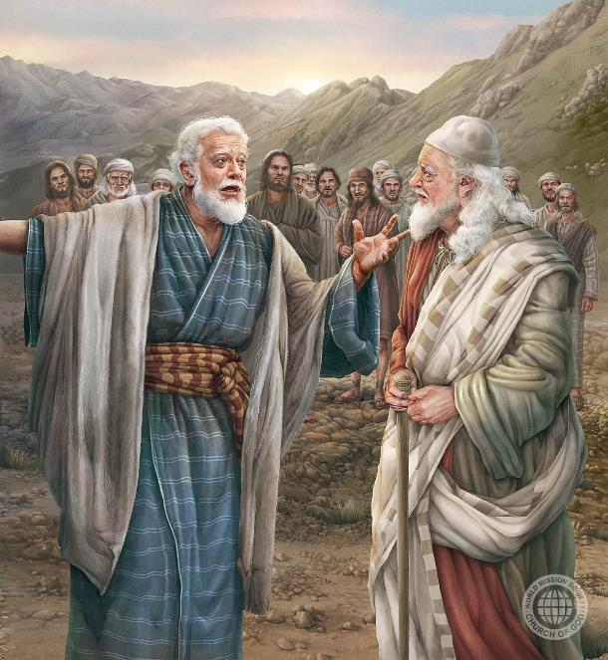
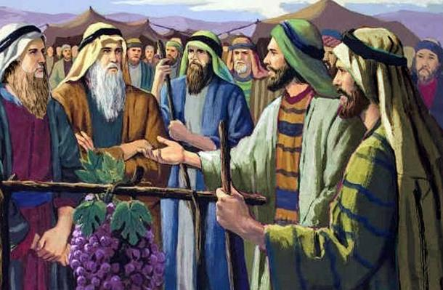
TUWAWA NI VAKABAUTA: JOSUA KEI KELEPI
LesonI 8 ni Noveba 22, 2025

Slide 2

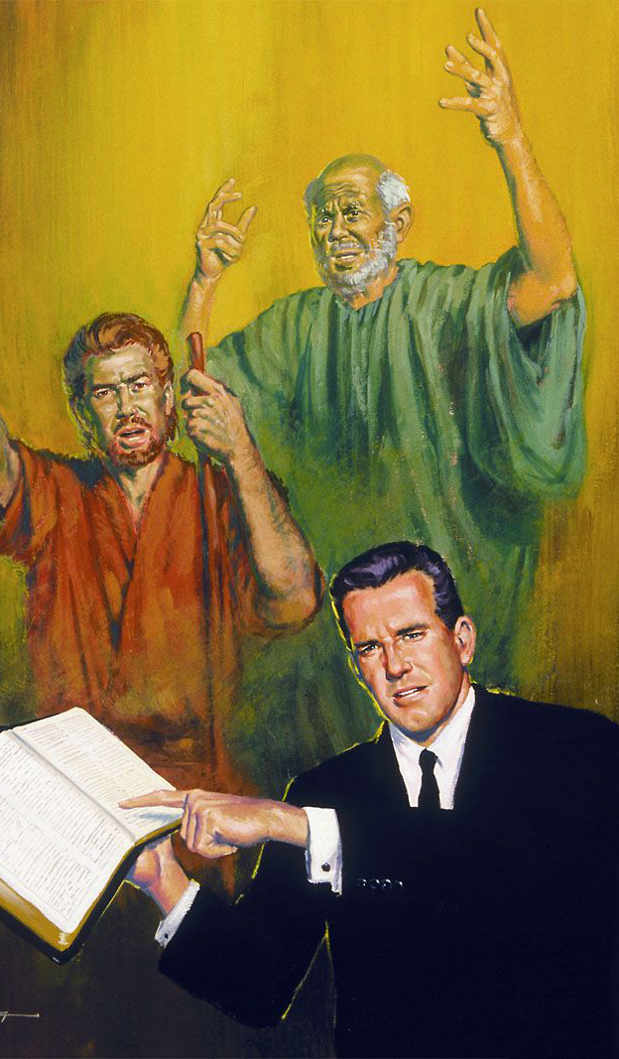

“Dou nanumi ira era a liutaki kemudou, era a tukuna vei kemudou na vosa ni Kalou; vakadamurimuria na nodra vakabauta, ka nanuma nai otioti ni nodra i valavala.”
(Iperiu 13:7)

Slide 3


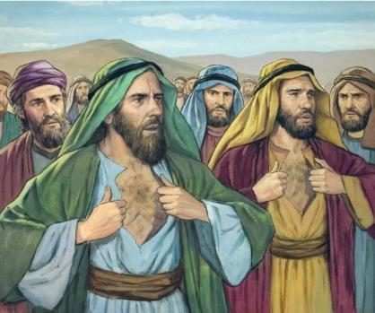




O kilai ratou na lewe tini oqo: Samua, Safati, Ikiali, Paliti, Katieli, Kati, Amieli, Sicuri, Nabi and Kueli?
Na “ka e rogo kina” e wili kina na sega ni vakabauti ni kaukauwa ni Kalou, ka yaco kina nona mate kei na dua na kawa tamata taucoko (TML. 14:36-37).
Ia e rairai o sa rogoca na veika baleti rau oqo: Josua kei Kelepi. Erau tudei, vakabauta na yalayala eso ni Kalou, ka bula me rau raica na kena vakadinadinataki (TML. 14:38).
E rawa vakacava me da vakadamurimuria na nodrau vakabauta ka vakadinata vakaoti na Kalou me cakava na veika eda nanuma ni sega ni rawa, me vakataki rau?
Na vakabauta nei Kelepi::
Cakava na ka e nanumi ni sega ni rawa me rawa
Na vakabauta e bulataki.
Pasitaki ni cina..
Na vakabauta nei Josua.
E rawati vakacava na vakabauta.

Slide 4

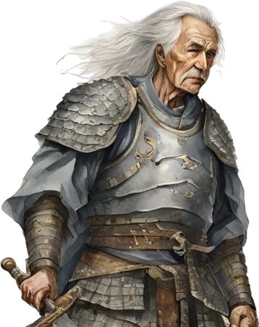
NA VAKABAUTA
NEI KELEPI

Slide 5

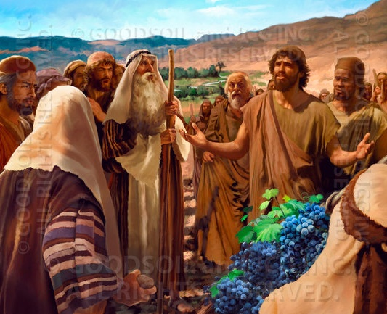
CAKA NA KA E NANUMI NI SEGA NI RAWA ME RAWA
“'Ia ko iratou na wekaqu keitou a lako vata, eratou vakadatuvutaka na yalodra na tamata: ia koi au ga, ka'u a muri Jiova sara ga na noqu Kalou: '(Josua 14:8)
Na yaca na “Kelepi” e kena ibalebale na “koli”. Me vaka e vakaraitaka na nona bula, e sega ni ciqoma na yaca oya me ka ni veivakacacani, ia e baleta na kena dei na vanua e solia kina na nona dina. E vakaraitaka na vakabauta ena vanua era sega ni vakabauta eso tale. E yalodina tu vua na Kalou ena vanua era tataivatia kina eso.
Na vanua eratou raica kina na tini na yamata vuni ni sega ni rawa ni valuti, kei na tuwawa e sega ni ra na vakamalumalumutaki rawa, o Kelepi e raica na koro lelevu e valuti rawa kei na tuwawa eso era “laukana vaka na madrai” (Tiko Mai na Lekutu 13:28-33; 14:6-9).
Vata kei Josua (viavia gone toka vua), e tudei ena nona rai, ena gauna mada ga era via vakaviriki rau kina o ira na lewe vuqa (TML. 14:10).
Na ka e vakaraitaka e vakayaloqaqataki keda meda dau tudei ena noda vakabauta na Kalou, o koya ka rawa ni cakava na veika e sega ni rawa me rawa.

Slide 6

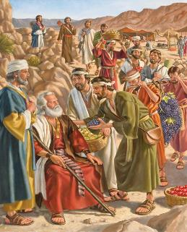
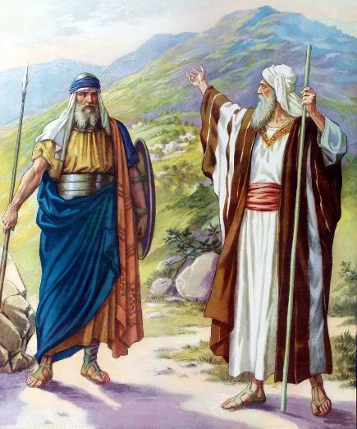

NA VAKABAUTA E VAKARAIRAITAKI
“'Ia oqo, mo solia kina vei au na ulu-ni-vanua oqo, ka vosa kina ko Jiova e na siga ko ya; ni ko a rogoca e na siga koya ni ra sa tiko kina na luve i Anaki, ka sa lelevu ka vakabai na veikoro: ena tiko beka kei au ko Jiova, ka'u na qai vakasavi ira rawa, me vaka ka kaya ko Jiova. ' (Josua 14:12)
Me vaka e tukuna o Kelepi, ni tarogi koya o Mosese me vakamacala, “Au kauta mai vua na ripote me vaka na ka e vakadeitaka na lomaqu” (Josua. 14:7), kei na “Au vakamuria vakaoti na noqu Turaga ena yaloqu taucoko (Jos. 14:8 NIV ). Baleta na tudei ni nona vakabauta, e yalataki vua ni na taukena na vanua e butuka na yavana ena gauna ni rai qele (Jos. 14:9).
O Kelepi e yabaki 40 ena gauna e talai kina me yamata vuni. Ni oti e lima na yabaki na kabai kei Kenani, esa matua ka yabaki 85 (Jos. 14:10). Na yagona kei na nona vakasama e se cariba vinaka tu ga, kei na nona vakasama e se tu vinaka sara (Jos 14:11).
Sa yaco mai na gauna me taura na ka yalataki ka me vakadinadinataka na nona vosa ni sega ni cavuti wale (Jos. 14:12-14).

Slide 7

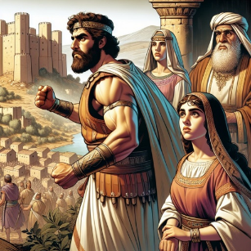
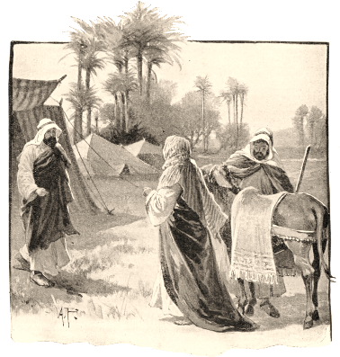
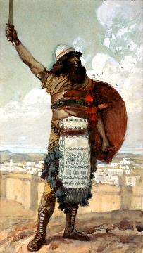
PASITAKI NI CINA
“'A sa kaya ko Kelepi, O koya ena samuti Kiriaci-seferi, ka rawa, au na soli Akesa na luvequ me watina. ' (Josua 15:16)
Ni sa valuta rawa na tiki ni vanua e nona, sa vakasamataka o Kelepi na ivakavuvuli ena biuta tu mai. Era na dau vakadinata beka na Kalou na nona kawa me vakataki koya?
Esa vakadinadinataka ni rawa ni vakadinati na Kalou, ka via kunea e dua tale ka tiko vua na vakabauta vaka oya, me rawa ni pasitaka vua na cina
Ena vuku ni ka oqo, e yalataka kina na ligai luvena yalewa ki vua ena valuti Kiriaci-Sefiri, ka vakatokai talega me ko Tipiri (Jos. 15:15-16).
Na vugona ko Ocenieli na tagane qaqa ka valuta na koro levu, ka imatai ni Dauveilewai kei Isireli (Jos. 15:17; Dauveilewai 3:9-11).
Ni oti na nona vakawatitaki Akesa, na luvei Kelepi, e rawati tamana me rawa ni vakarabailevutaka o Ocenieli na vanua valuti (Jos. 15:18-19), ka vakadinadinataka kina ni na rawa ni na taura na itutu nei Kelepi.

Slide 8

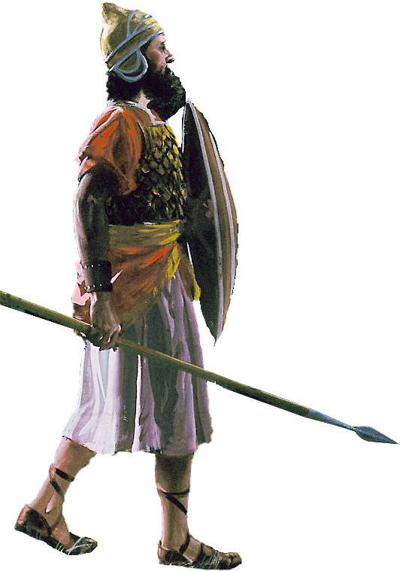
NA VAKABAUTA NEI JOSUA

Slide 9

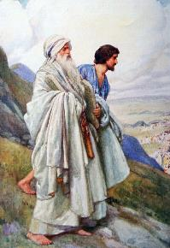
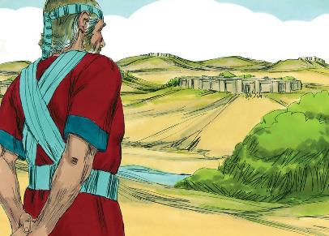
“'Ia ni ra sa vota oti na vanua me taukeni, me vaka na kena veiyalayala, era sa qai solia na Isireli vei Josua na luve i Nuni nai votavota e na kedra maliwa: ' (Josua 19:49)
E digitaki o Josua ena gauna se cauravou gone kina me ivukevuke nei Mosese. E vakadinadinataka ni talairawarawa, yaloqaqa, vakabauta, dau veivuke, ka taleitaka na veika va-Kalou (Lako Yani . 33:11).
Ni yaco mai na gauna me sa taura kina na iwasewase ni nona vanua, e waraka me ra ciqoma rawa na yavusa kena vo na nodra tikina yalataki, ka qai digitaka na ‘tikina e vo’ [ Timina-sera ] (Jos. 19:50), e dua na koro volekati Sailo, na vanua e tara toka kina na Vale ni Veitavaki.
Mai na kena italanoa eda vulica kina, ni:
Na vakabauta e sega ni ubia na ka dina, e vukea me da kila e dua na ka mai na dua na rai vou
E vukei keda me da vakadinata na ituvatuva ni Kalou ka soro Vua, ka kua ni vosa kudruduru
Na veivakalougatataki e yaco vei ira na vakabauta vakaoti na Kalou
Me bulataki na bula ena kena veitikina taucoko ena ituvatuva e vakadavora na Kalou.
E ka yaga sara na bula volekata na Kalou (Same. 84:10)

Slide 10


E RAWATI VAKACAVA NA VAKABAUTA

Slide 11




“E na vuku ni ka oqo, ni sa vakavolivoliti keda talega e lewe vuqa e vaka na o era sa vakaraici keda, me da biuta laivi tu na ka bibi kece kei nai valavala ca eda sa tao rawarawa kina, ka me da ciciva tikoga na cere sa tu e matada, 2ka me da vakaraici Jisu, o koya sa vakatekivuna ena sauma talega na noda vakabauta; o koya, e na vuku ni marau sa viritu e matana, sa vosota na kauveilatai, ka sa sega ni madua ni sa vakalialiai kina, a sa qai tiko sobu ko koya e na liga i matau ni tikotiko-vakaturaga ni Kalou.”
(Iperiu 12:1-2)
Na noda ivakarau e vaka me iyaloyalo ni veika eda raica. E tiko na tiki ni noda vakasama ka vakatokai na "mirror neurons" koya e vakabuwawataka na duidui ni veika eda raica kei na ka eda cakava.
Na iVola Tabu e sureti keda me da saravi ira na tuwawa ni vabauta, vakabibi o Jisu, na ivakaraitaki cecere duadua (Ipe. 12:1-2).
Na kena vulici na nodra bula na tamata vakabauta vakataki Kelepi kei Josua, eda vulica me da vakadinata na Kalou me vakataki ira; me da yalomalumalumu me vakataki ira; me da vakaraitaka na dina ena yaloqaqa, me vakataki ira.
Eda na veisautaki vakacava? Na iVola Tabu e matata: ena kena vakatarai me cakacaka e lomada na Yalo Tabu (2 Cor. 3:18). Oqo na cakacaka e veiyavalati. Me da digitaka me da veisautaki, ka vakataki Kelepi, me da tu ka cakacaka. Eda kacivi me da madrali bula vua na Kalou. (Roma 12:1-2)

Slide 12

“Ni kua sa gadrevi na tamata e dina vakaoti, o ira era muria vakaoti na Turaga, o ira era sega ni galu ni dodonu me ra vosa, ka ra dina ena yavu ni bula me vaka na kaukaumea, ka ra sega ni via kunei walega e tuba, ia era taubale vata kei na Kalou ena yalomalumalumu, dau vosota, dau loloma, dau veivuke, tamata vakarokoroko, ka ra kila ni vakadinadina ni masu sa ikoya na kena vakatovototvotaki na vakabauta ka vakaraitaka na cakacaka eso ka talanoataka na lagilagi ni Kalou kei na nodra vinaka na Nona tamata…Na muri Jisu e gadreva na veisau ni yalo e vakaoti ena itekivu, kei na kena vakaruataki tiko ena veisiga
Sa ikoya na vakabauta nei Kelepi ka solia vua na yaloqaqa, ka maroroi koya mai na rerevaka na tamata, ka vakarawataka na nona tu vakatagane ka sega na tataivatia ena nona taqomaka na ka dina. Ena nona vakararavi kina kaukauwa vata ga, na Turaga ni Valu qaqa ni mataivalu kei lomalagi, na sotia yalodina yadua ni kauveilatai e rawa ni ciqoma na kaukauwa kei na yaloqaqa me rawata kina na veika eso e veivakataotaki ka vaka me sega ni valuti rawa.”
EGW ( Sons and Daughters of God , July 19)

